Slide 1
IT Related Goals dan IT Related Process
Week 4
PSTI FT Unram
2019

Slide 2
IT Related Goals
IT Related Goals adalah proses yang akan dilakukan setelah menentukan balanced scorecard dan menentukan Enterprise Goals.
Sama dengan Enterprise goal, IT Related Goal sudah ditentukan dalam COBIT.
Tujuan TI yang akan dievaluasi berjumlah 17

Slide 3
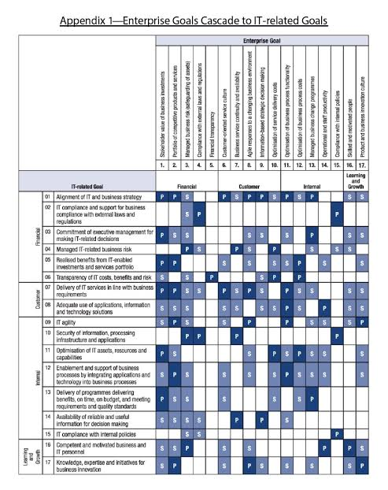
IT Goals dalam Cobit 5

Slide 4
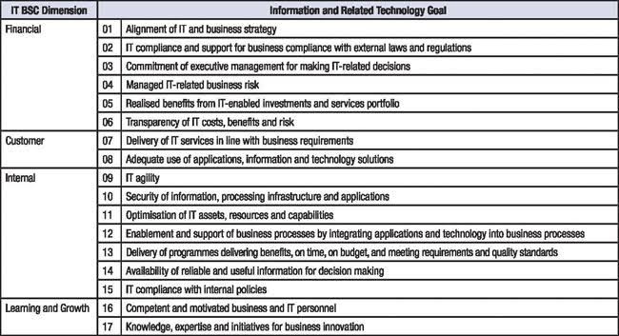

Slide 5
IT Related Process
Proses IT merupakan proses yang akan digunakan di dalam Tata Kelola IT
Terdapat 34 proses IT yang akan ditentukan sesuai dengan kebutuhan perusahaan.
Proses IT tersebut terkelola dalam 5 domain IT :
Align, Plan and Organise (13 Proses)
Build, Acquire and Implement (10 Proses)
Deliver, Service and Support (6 Proses)
Evaluate, Direct and Monitor (5 Proses)
Monitor, Evaluate and Assess (3 Proses)

Slide 6
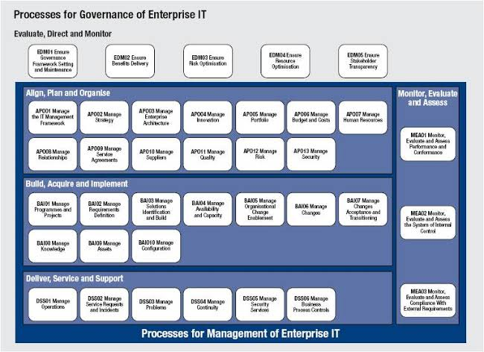

Slide 7
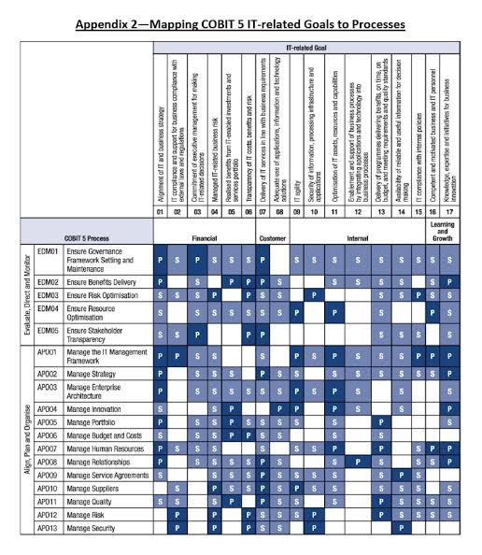

Slide 8
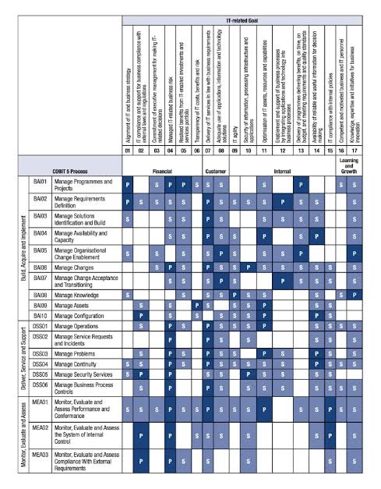

Slide 9
SEKIAN

